Slide 1


Локальные акты организации отдыха и оздоровления детей

Slide 2

Шелехова Ольга Васильевна
Декан факультета развития профессионального воспитания и социальной активности молодежи, к.п.н., доцент
электронная почта: prof-obr@rikp38.ru

Slide 3
О чем будет разговор
Обзор сайтов, необходимых для планирования работы
Локальные акты организации отдыха детей и их оздоровления

Slide 4
Сайты по летнему отдыху
Министерство просвещения РФ
https://edu.gov.ru//activity/main_activities/child_relaxation/
ФГБОУ ДО "Федеральный центр детско- юношеского туризма и краеведения"
https://fcdtk.ru/navigation-page/g4kkxpppi91a9bloxq6yhi8k5w1skoim
https://vk.com/do_turcentrrf
Межрегиональная общественная организация «Содействие детскому отдыху»
http://www.moo-sdo.ru/

Slide 5
Сайты по летнему отдыху
Всероссийский детский центр «Океан»
https://okean.org/
Всероссийский детский центр «Орлёнок»
https://center-orlyonok.ru/
Международный детский центр «Артек»
https://artek.org/
всероссийский детский центр «Смена»
http://www.smena.org/

Slide 6
Локальные акты организации отдыха детей и их оздоровления
Должностные инструкции воспитателя, руководителя и др.
Договор об оказании услуг
Положение о внутренней системе оценки качества предоставляемых услуг
Программа организации отдыха детей и их оздоровления

Slide 7
Должностные инструкции
Разрабатываются на основании профессиональных стандартов
«Специалист в области воспитания»,
«Педагог дополнительного образования детей и взрослых»,
«Специалист, участвующий в организации деятельности детского коллектива (вожатый)»
Др.

Slide 8
Должностные инструкции
Структура должностной инструкции:
1. Общие положения
2. Трудовые функции
3. Должностные обязанности (описываются через трудовые действия)
4. Права
5. Ответственность
6. Заключительные положения

Slide 9
Договор об оказании услуг в организациях отдыха детей и их оздоровления
Примерная форма договора об организации отдыха и оздоровления ребенка (утверждена приказом Министерства просвещения
Российской Федерации
от 23 августа 2018 г. № 6)

Slide 10
Договор об оказании услуг в организациях отдыха детей и их оздоровления
Приложение к примерной форме договора об организации отдыха и оздоровления ребенка, утвержденной приказом Министерства просвещения Российской Федерации от 23 августа 2018 г. N 6
Перечень мероприятий, организуемых для детей в период оказания Организацией услуг
№ | Наименование мероприятия | Форма предоставления (оказания) услуги (индивидуальная, групповая)
1. | Предоставление мест для временного проживания, питания, отдыха и развлечений детей
2. | Организация питания, в том числе лечебного питания (при необходимости), присмотра и ухода за детьми
3. | Проведение мероприятий, связанных со спортом, развлечениями и отдыхом
4. | Перевозка пассажиров (детей)
5. | Иные мероприятия (указать виды):

Slide 11
Положение о внутреннем контроле качества предоставляемых услуг
ГОСТ Р 52887-2018 НАЦИОНАЛЬНЫЙ СТАНДАРТ РОССИЙСКОЙ ФЕДЕРАЦИИ
УСЛУГИ ДЕТЯМ В ОРГАНИЗАЦИЯХ ОТДЫХА И ОЗДОРОВЛЕНИЯ
УТВЕРЖДЕН И ВВЕДЕН В ДЕЙСТВИЕ Приказом Федерального агентства по техническому регулированию и метрологии от 31 июля 2018 г. № 444-ст
Введен в действие 1 марта 2019 года
ВЗАМЕН ГОСТ Р 52887—2007

Slide 12
Положение о внутреннем контроле качества предоставляемых услуг
4.9.5 Система внутреннего контроля качества предоставляемых услуг
4.9.5.1 Организации отдыха и оздоровления должны иметь документально оформленную собственную систему (службу) контроля за деятельностью подразделений и сотрудников по оказанию услуг на соответствие техническим регламентам, национальным стандартам, документации организации по вопросам объема, качества и безопасности предоставляемых услуг.

Slide 13
Положение о внутреннем контроле качества предоставляемых услуг
Что может включать положение о внутреннем контроле качества предоставляемых услуг
Общие положения: цель, задачи контроля
Субъекты контроля
Объекты контроля
Периодичность контроля
Заключительные положения

Slide 14
Федеральные документы
Федеральный закон от 29.12.2012 N 273-ФЗ
«Об образовании в Российской Федерации»
Глава 1. Статья 31. Организации, осуществляющие обучение
К организациям, осуществляющим обучение, относятся <…> организации, осуществляющие лечение, оздоровление и (или) отдых, <…>.
Организации, осуществляющие лечение, оздоровление и (или) отдых, <…>, вправе осуществлять образовательную деятельность по основным и дополнительным общеобразовательным программам, основным программам профессионального обучения.

Slide 15
Федеральные документы
Федеральный закон от 29.12.2012 N 273-ФЗ
«Об образовании в Российской Федерации»
Глава 1. Статья 75. Дополнительное образование детей и взрослых
Дополнительное образование детей и взрослых направлено на
формирование и развитие творческих способностей детей и взрослых,
удовлетворение их индивидуальных потребностей в интеллектуальном, нравственном и физическом совершенствовании,
формирование культуры здорового и безопасного образа жизни,
укрепление здоровья,
а также на организацию их свободного времени.
Дополнительное образование детей обеспечивает их адаптацию к жизни в обществе, профессиональную ориентацию, а также выявление и поддержку детей, проявивших выдающиеся способности.
Дополнительные общеобразовательные программы для детей должны учитывать возрастные и индивидуальные особенности детей.

Slide 16
Федеральные документы
Федеральный закон от 29.12.2012 N 273-ФЗ «Об образовании в Российской Федерации»
Дополнительные общеобразовательные программы (Гл.1, ст.75, п.3, 5)
Общеразвивающие
Предпрофессиональные
реализуются в сфере искусств, физической культуры и спорта реализуются для детей
реализуются как для детей,
так и для взрослых
Содержание и сроки обучения определяются образовательной программой, разработанной и утвержденной организацией, осуществляющей образовательную деятельность
определяется образовательной программой, разработанной и утвержденной организацией, осуществляющей образовательную деятельность, в соответствии с федеральными государственными требованиями

Slide 17
Федеральные документы
Федеральный закон от 29.12.2012 N 273-ФЗ
«Об образовании в Российской Федерации»
Глава 2. Статья 13. Общие требования к реализации образовательных программ
1. Образовательные программы реализуются организацией, осуществляющей образовательную деятельность, как самостоятельно, так и посредством сетевых форм их реализации.
9. Использование при реализации образовательных программ методов и средств обучения и воспитания, образовательных технологий, наносящих вред физическому или психическому здоровью обучающихся, запрещается.

Slide 18
Федеральные документы
Приказ Министерства образования и науки Российской Федерации (Минобрнауки России)
от 29 августа 2013 г. N 1008 г. Москва
«Об утверждении Порядка организации и осуществления образовательной деятельности по дополнительным общеобразовательным программам»
Приказ Минпросвещения России от 09.11.2018 N 196
"Об утверждении Порядка организации и осуществления образовательной деятельности по дополнительным общеобразовательным программам"
(Зарегистрировано в Минюсте России 29.11.2018 N 52831)

Slide 19
Федеральные документы
Федеральный закон от 29.12.2012 N 273-ФЗ «Об образовании в Российской Федерации»
Глава 1. Статья 2. Основные понятия, используемые в настоящем Федеральном законе
9) образовательная программа - комплекс основных характеристик образования (объем, содержание, планируемые результаты), организационно-педагогических условий и в случаях, предусмотренных настоящим Федеральным законом, форм аттестации, который представлен в виде учебного плана, календарного учебного графика, рабочих программ учебных предметов, курсов, дисциплин (модулей), иных компонентов, а также оценочных и методических материалов.

Slide 20
Федеральные документы
Министерство образования и науки России Федеральное государственное автономное учреждение «Федеральный институт развития образования»
МЕТОДИЧЕСКИЕ РЕКОМЕНДАЦИИ ПО ПРОЕКТИРОВАНИЮ ДОПОЛНИТЕЛЬНЫХ ОБЩЕОБРАЗОВАТЕЛЬНЫХ ОБЩЕРАЗВИВАЮЩИХ ПРОГРАММ
2.3. Структура дополнительной общеобразовательной общеразвивающей программы
2.3.1. Структуру дополнительной общеобразовательной общеразвивающей программы составляют два основных раздела.
Раздел № 1 «Комплекс основных характеристик программы»:
пояснительная записка;
цель и задачи программы;
содержание программы (учебный план);
планируемые результаты освоения программы;
Раздел № 2 «Комплекс организационно-педагогических условий»:
календарный учебный график;
условия реализации программы;
формы аттестации;
оценочные материалы;
методические материалы;
рабочие программы (модули) курсов, дисциплин программы;
список литературы.

Slide 21


Slide 22

Рекомендации по примерному содержанию ОП, реализуемых в организациях, осуществляющих отдых и оздоровление детей

Slide 23
Рекомендации по примерному содержанию ОП, реализуемых в организациях, осуществляющих отдых и оздоровление детей

Slide 24
Рекомендации по примерному содержанию ОП, реализуемых в организациях, осуществляющих отдых и оздоровление детей

Slide 25
Рекомендации по примерному содержанию ОП, реализуемых в организациях, осуществляющих отдых и оздоровление детей

Slide 26
Какие программы могут быть?
Имеется лицензия на право реализации дополнительных общеобразовательных программ
Реализуется:
Дополнительная общеобразовательная общеразвивающая программа – реализуется ОБРАЗОВАТЕЛЬНАЯ УСЛУГА
2. План реализации услуг (план-сетка):
услуги по организации культурно-досуговой деятельности, обеспечивающей разумное и полезное проведение детьми свободного времени, духовно-нравственное развитие, приобщение к ценностям культуры и искусства;
услуги по организации физической культуры и спорта, направленные на физическое развитие, укрепление здоровья и закаливание организма
Нет лицензии на право реализации дополнительных общеобразовательных программ
Реализуется:
Программа отдыха детей и их оздоровления:
услуги по организации культурно-досуговой деятельности, обеспечивающей разумное и полезное проведение детьми свободного времени, духовно-нравственное развитие, приобщение к ценностям культуры и искусства;
услуги по организации физической культуры и спорта, направленные на физическое развитие, укрепление здоровья и закаливание организма
ВНИМАНИЕ! Образовательная услуга НЕ РЕАЛИЗУЕТСЯ

Slide 27
Структура программ
Дополнительная общеобразовательная общеразвивающая программа
пояснительная записка;
цель и задачи программы;
планируемые результаты освоения программы;
учебный план;
календарный учебный график;
содержание программы;
условия реализации программы;
формы аттестации;
оценочные материалы;
методические материалы;
рабочие программы (модули) курсов, дисциплин программы;
список литературы.
Программа отдыха детей и их оздоровления
пояснительная записка;
цель и задачи программы;
планируемые результаты освоения программы;
учебный план;
календарный учебный график;
ПЛАН_СЕТКА
содержание программы;
условия реализации программы;
формы аттестации;
оценочные материалы;
методические материалы;
рабочие программы (модули) курсов, дисциплин программы;
список литературы.

Slide 28
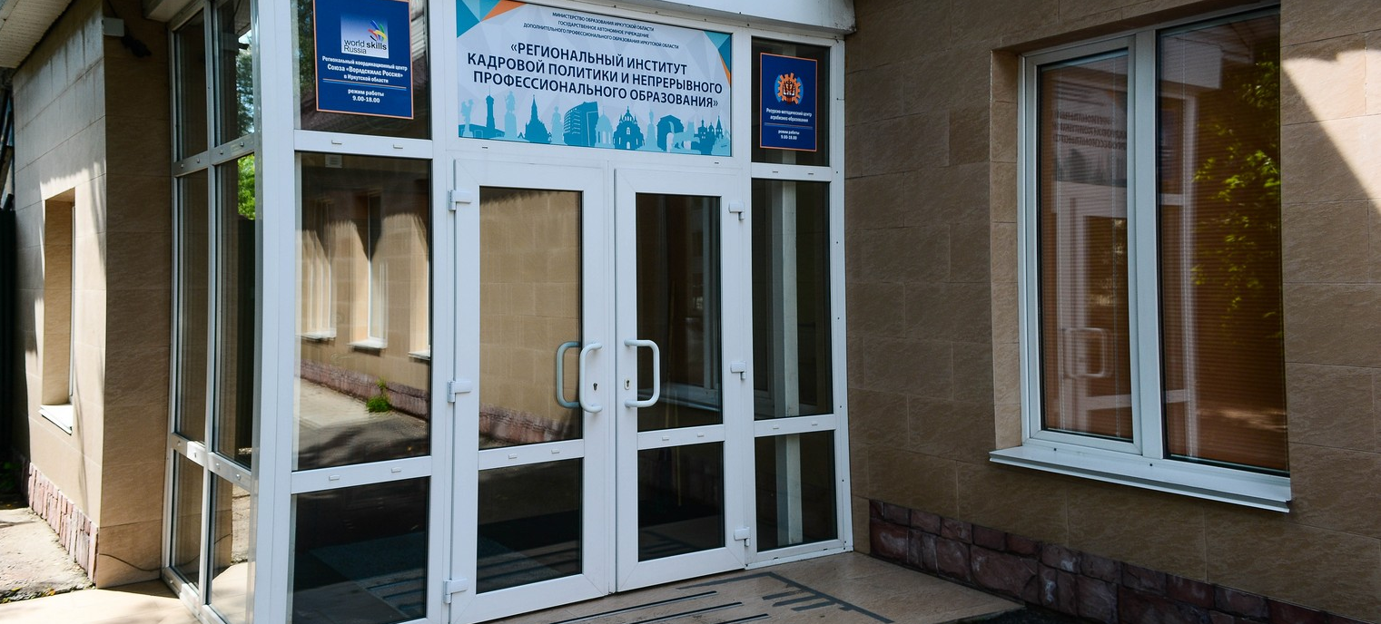
КОНТАКТНАЯ ИНФОРМАЦИЯ
РЕГИОНАЛЬНЫЙ ИНСТИТУТ КАДРОВОЙ ПОЛИТИКИ
г. Иркутск
ул. Рабочего штаба, 19А
prof-obr@rikp38.ru
8 (395) 484-370
www.center-prof38.ru

